Slide 1
江戸川区で起こり得る
水害と備えについて
～西葛西バームハイツ 防災講演～
江戸川区 危機管理室
防災危機管理課 計画係主査 森 亮
平成２９年８月２６日（土）

Slide 2
１ 江戸川区の地勢

Slide 3
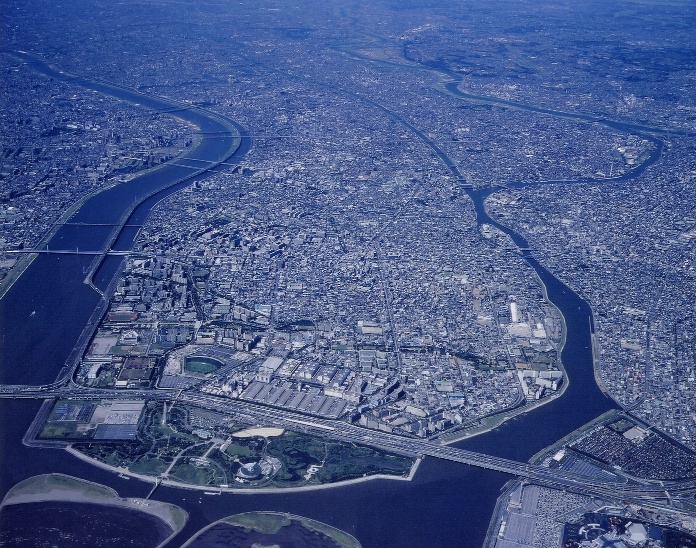
江戸川区の特徴
江戸川
旧中川
（放水路）
新中川（放水路）
新川
中川（放水路）
旧江戸川
荒川（放水路）
・面積：49.09㎢（東西8km・南北13㎞）
・人口：約６９万人
東京湾

Slide 4
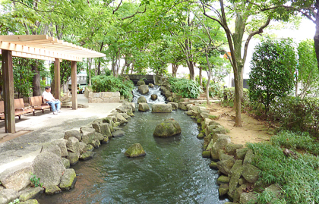
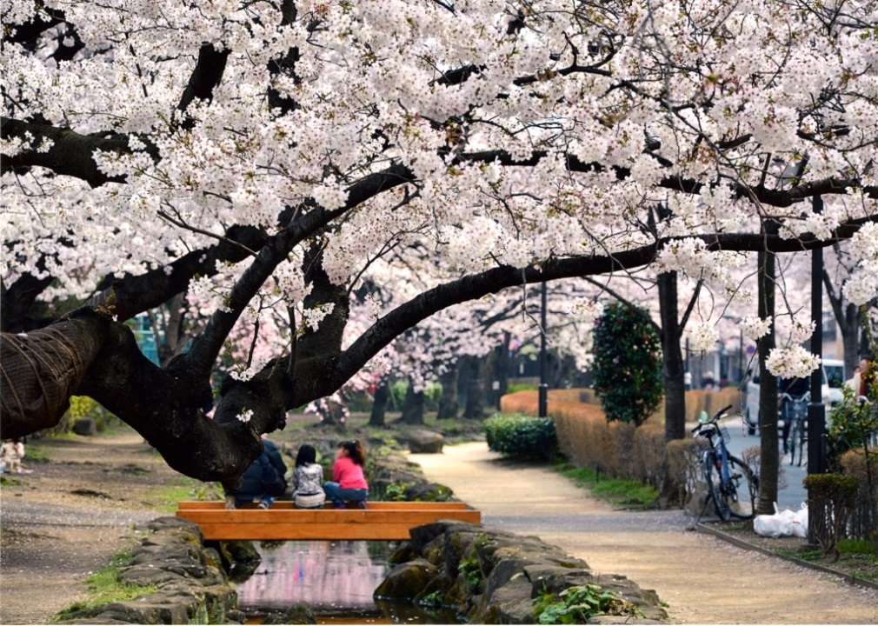
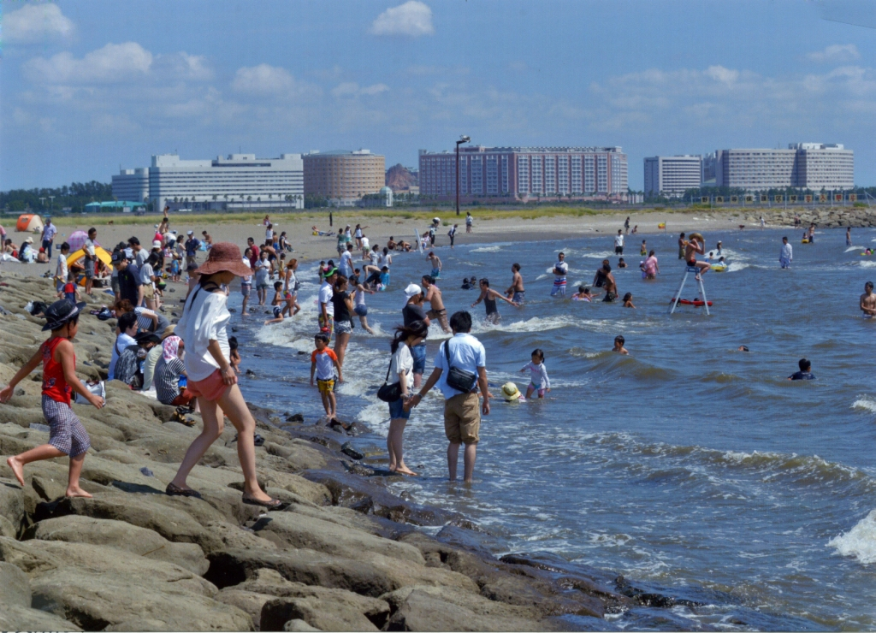
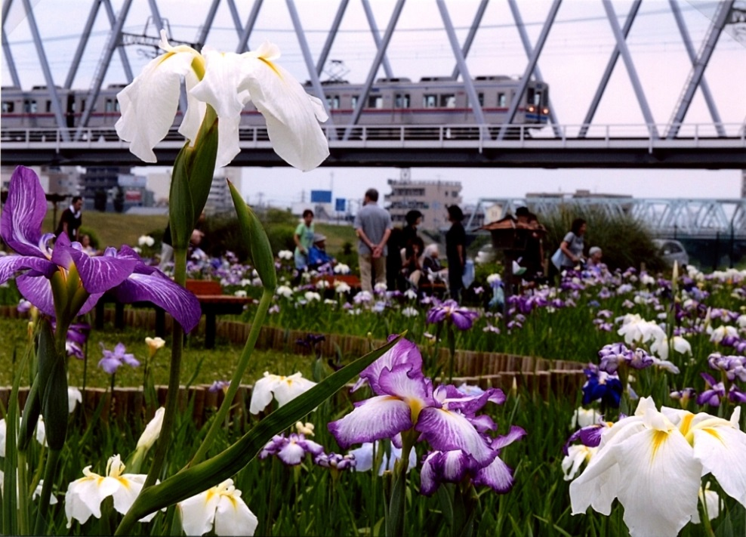
江戸川区はどんなところ？
水とみどりの豊かなまち

Slide 5
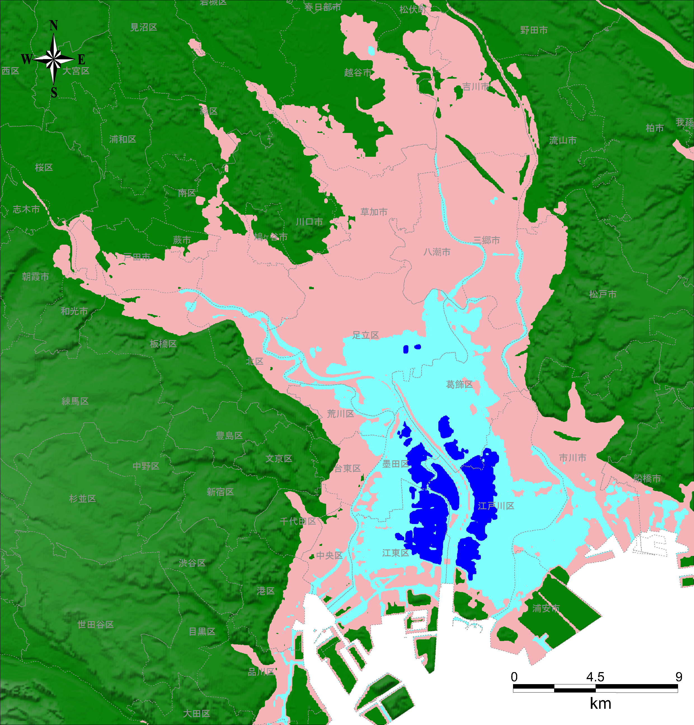
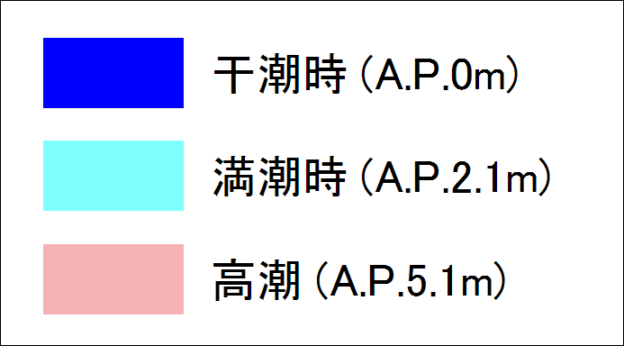
江戸川区はどんなところ？
海抜ゼロメートル地帯
⇒合計 27.4㎞ 70%
2

Slide 6
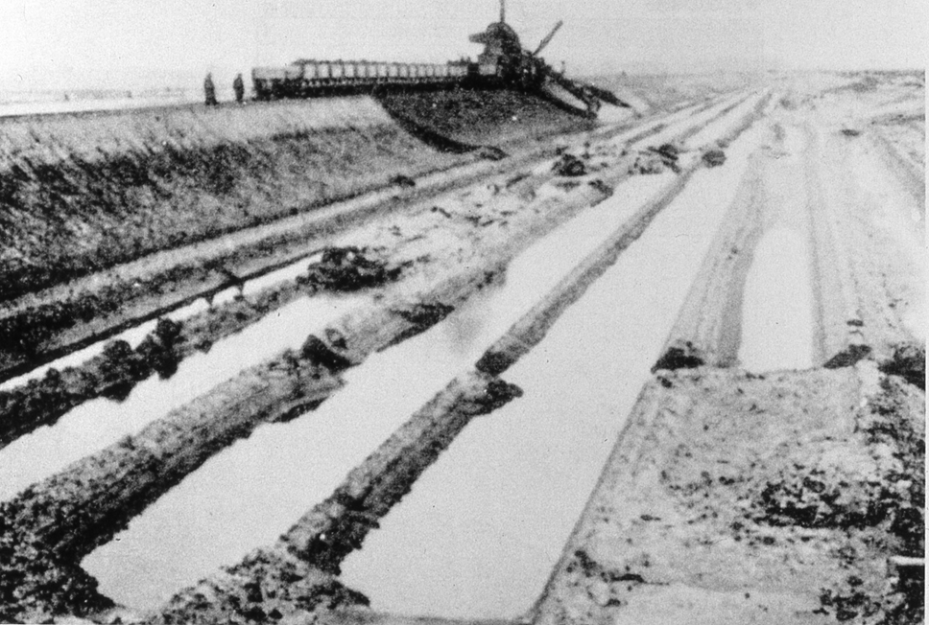
国土交通省 荒川河川事務所
荒川放水路開削（明治４３年～昭和５年）
Notes:
荒川開削（大正2～3）

Slide 7
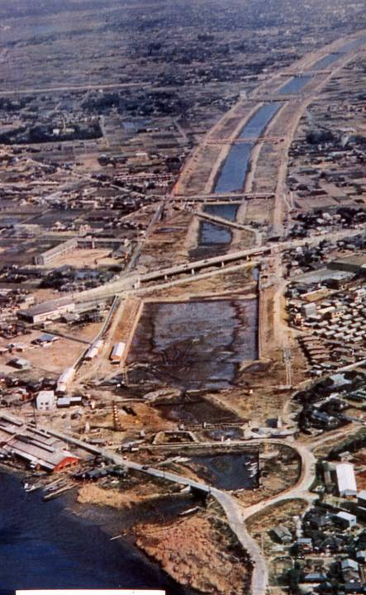
東京都
中川放水路開削（昭和１４年～昭和３８年）

Slide 8
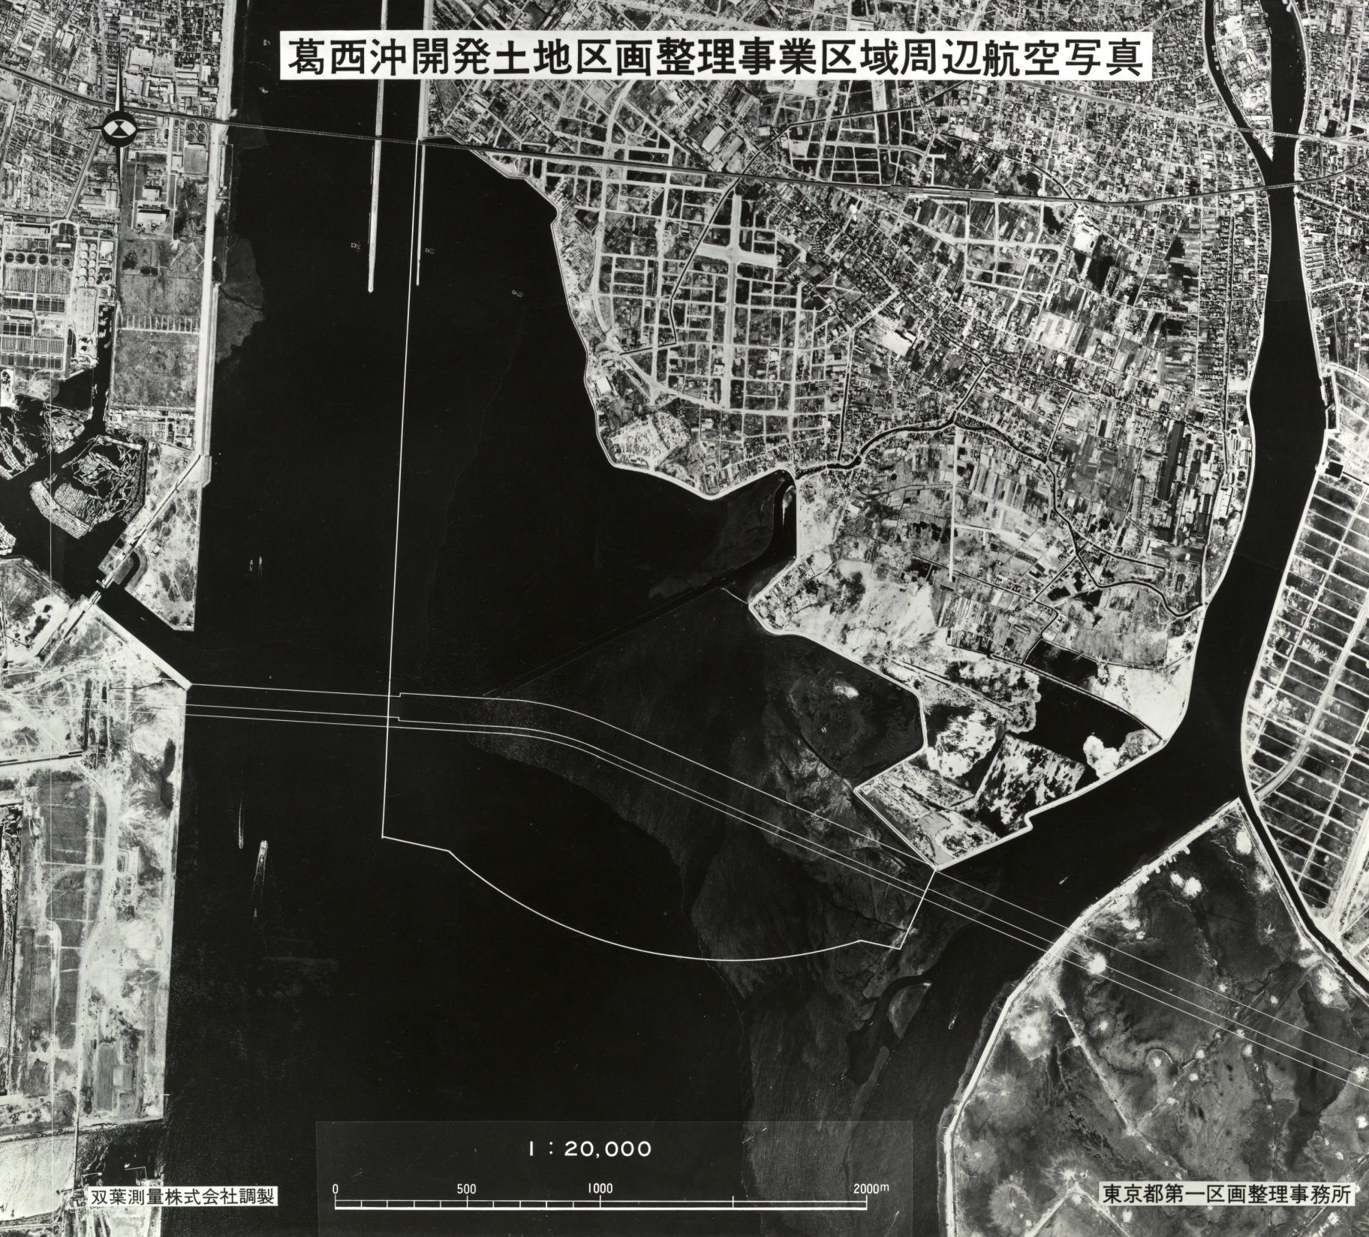
荒 川
中 川
地下鉄東西線
旧江戸川
湾 岸 道 路
葛西沖開発土地区画整理事業【施行前】
Notes:
葛西沖開発土地区画整理事業
・面 積 約３８０ｈａ
・施行期間 昭和４７～平成７年度
・事業費 ９２７億円
葛西臨海公園
・面 積 約１８４ｈａ
・施行期間 昭和５９年～平成７年度

Slide 9
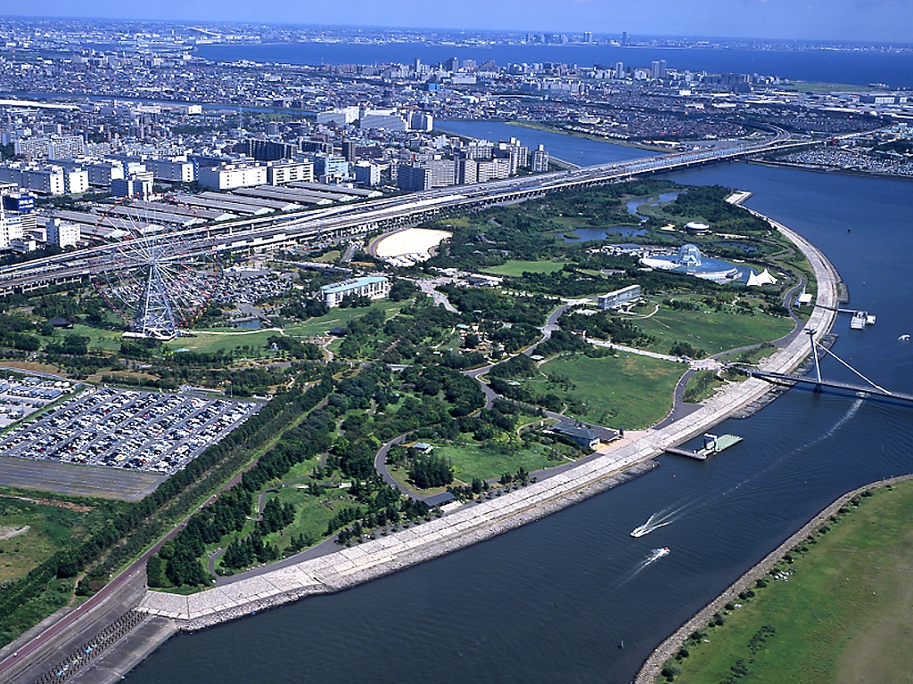
防 潮 堤
葛西臨海公園 （防潮堤）
Notes:
葛西沖開発土地区画整理事業
・面 積 約３８０ｈａ
・施行期間 昭和４７～平成７年度
・事業費 ９２７億円
葛西臨海公園
・面 積 約１８４ｈａ
・施行期間 昭和５９年～平成７年度

Slide 10
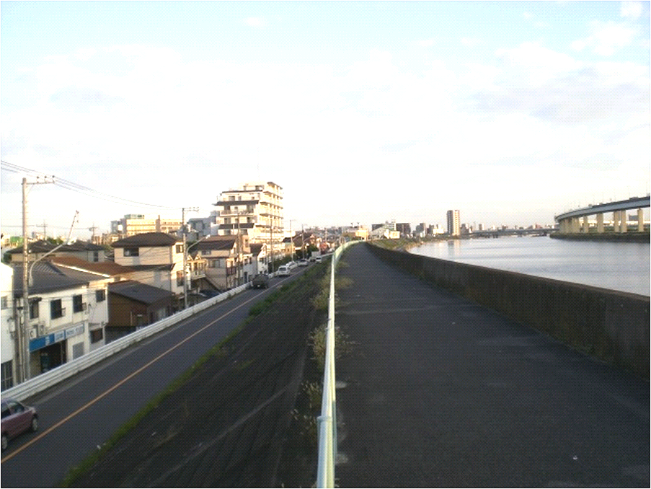
中川（江戸川区松島付近）

Slide 11
どんな災害が起こると考えられている？
水害（外水氾濫(洪水・高潮)・内水氾濫）
過去の水害（人的被害があったもの）
年月 | 風水害名（浸水原因） | 浸水戸数 | 被災者数
M43.8 | 長雨（洪水）※利根川決壊 | 3,654戸 | 13,500人
T6.10 | 台風（高潮） | 3,425棟 | 死者240人
S13.9 | 台風（高潮） | 23,000戸 | 1,000人以上
S22.9 | ｶｽﾘｰﾝ台風（洪水） ※利根川決壊 | 30,506戸 | 132,991人 死者1人
S24.8 | ｷﾃｨ台風（高潮） | 12,545戸 | 62,324人
S33.7 | 台風第11号（内水氾濫） | 6,599戸 | 28,312人
S33.9 | 狩野川台風（内水氾濫） | 41,783世帯 | 185,046人
S36.10 | 台風第24号（内水氾濫） | 23,844世帯 | 94,496人
流失破損
70年前
（江戸川区史、東京市史等より）

Slide 12
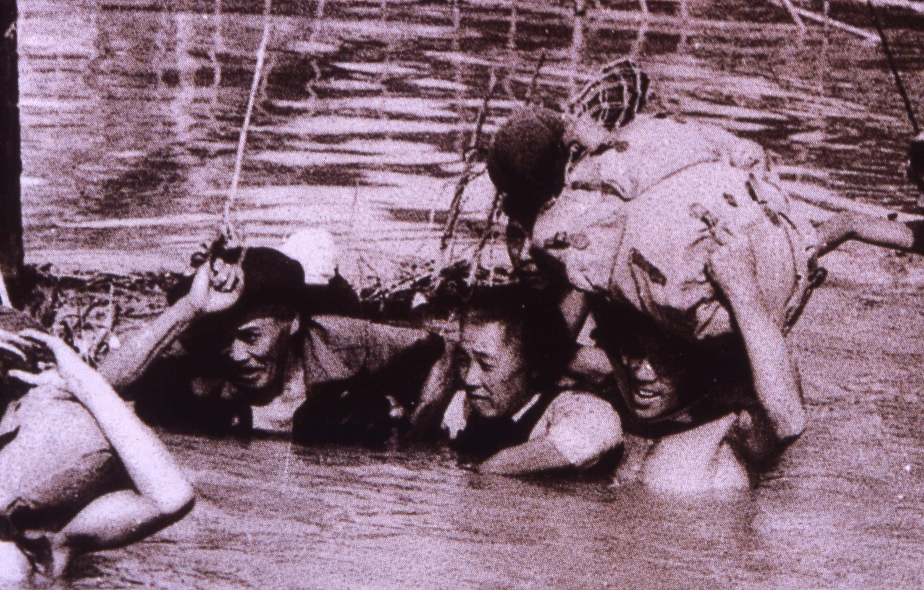
カスリーン台風（昭和22年）

Slide 13
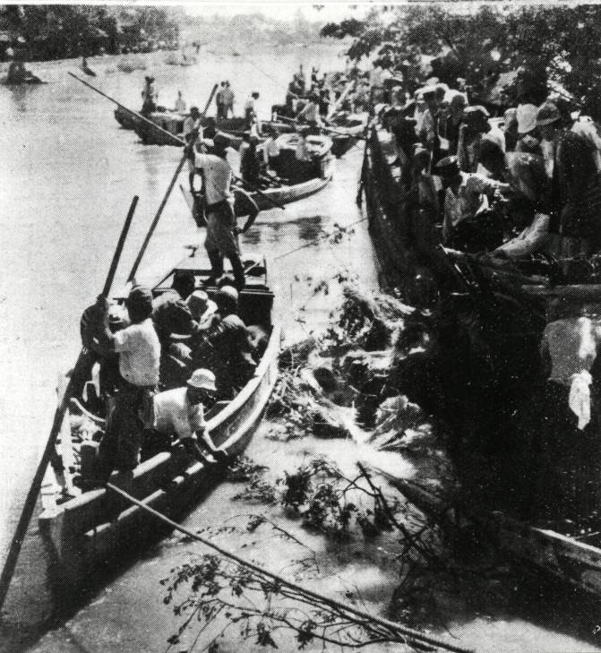
カスリーン台風（昭和22年）

Slide 14
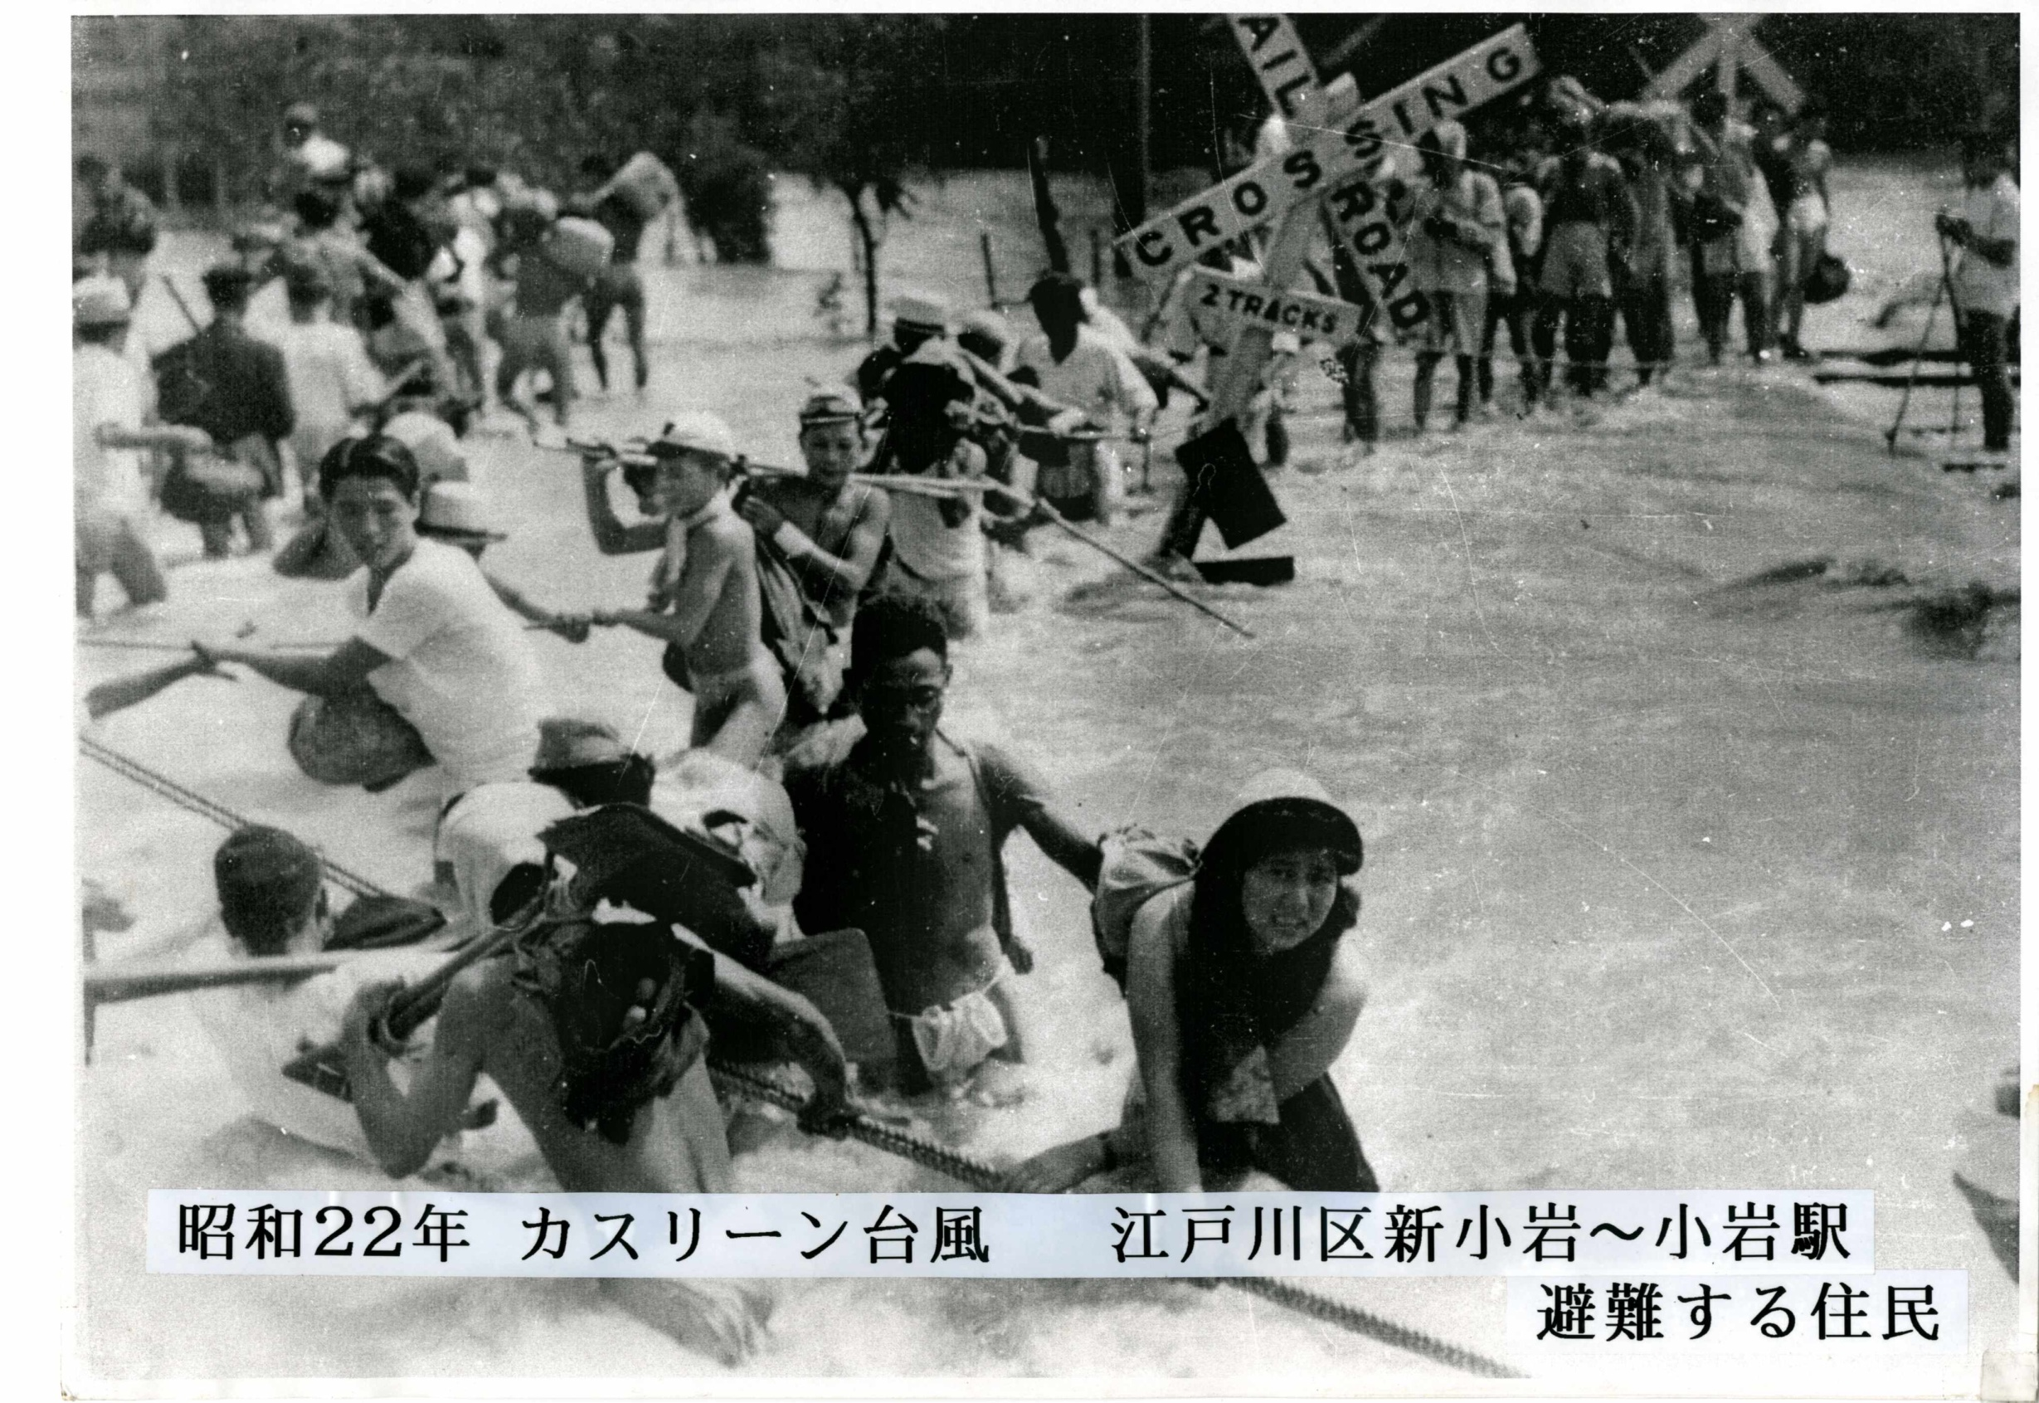
カスリーン台風（昭和22年）

Slide 15
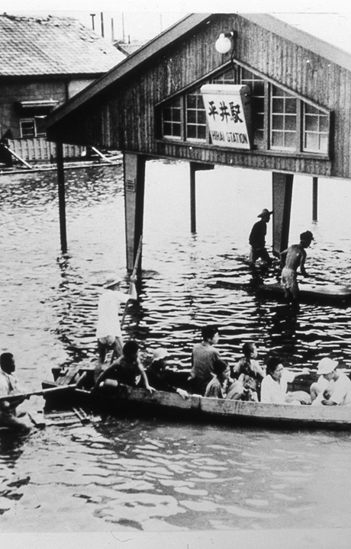
キティ台風（昭和24年）

Slide 16
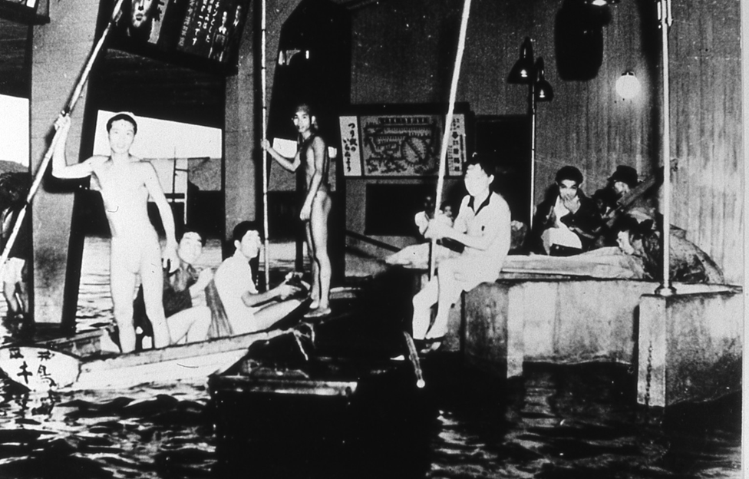
キティ台風（昭和24年）

Slide 17
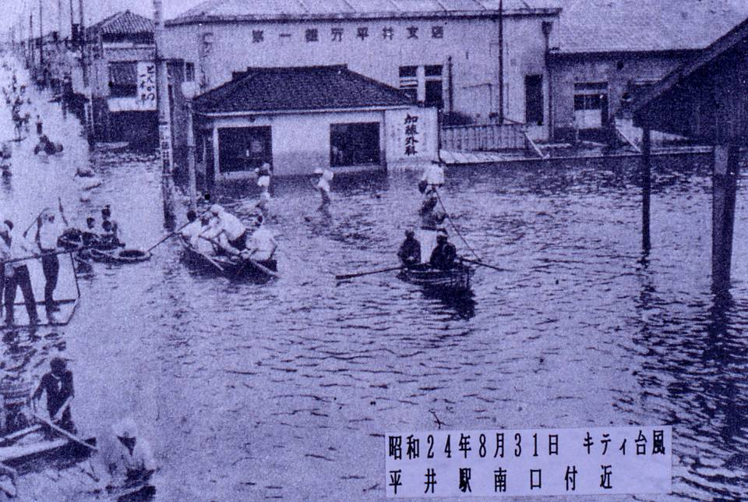
キティ台風（昭和24年）

Slide 18
２ 水害時の避難行動

Slide 19

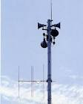


水害のときは、どうすればいいの？
集中豪雨など（内水氾濫）
まずは・・・
気象情報
正確な情報を収集
テレビ
※最新の気象情報をチェック
防災行政無線
自宅が浸水しそう・・・
（避難勧告、避難指示など）
ラジオ
最寄りの小・中学校等へ避難
建物の２階以上へ避難
インターネット

Slide 20

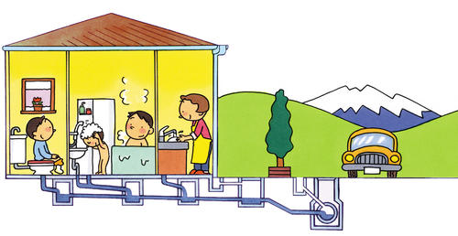
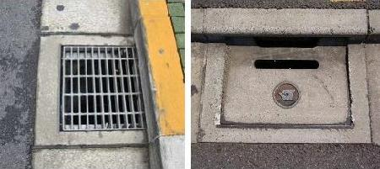
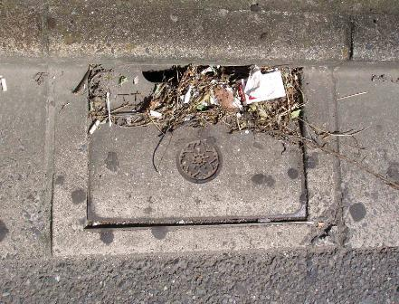

区内の雨水は溢れない？
江戸川区内の下水道は、時間最大降雨量50㎜まで排水できます。(雨水ますから下水管に流れ込む)
例えば．．．
雨水ますの上が落葉やごみで塞がれていると、下水管に水が流れ込まなくなるので道路が冠水する原因になります。
気づいたらお掃除をお願いします。

Slide 21
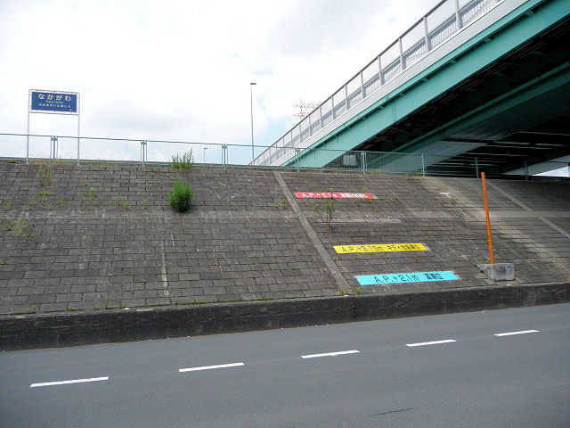
堤防の高さ
年 月 | 台 風 名 | 換算水位 (A.P.)
昭和9年9月 | 室戸台風 | 4.23m
昭和34年9月 | 伊勢湾台風 | 5.02m
東京の高潮対策高 |  | 5.10m
江戸川区は、堤防に守られている！！

Slide 22
水害のときは、どうすればいいの？
大規模な水害（外水氾濫）
※２週間程度水は捌けません
原則 広域避難
できるだけ早期に区外の高い土地へ自主避難
区外へ避難できなかった場合は 。。。
● 区内避難
飲料水や食料等を携行する
区内の小・中学校 → 区民全員を収容できない
地域防災拠点へ避難 → 雨ざらし覚悟
避難する時間的余裕がない場合は
● 垂直避難
とにかく近くの堅牢な高層建物へ駆け込む

Slide 23
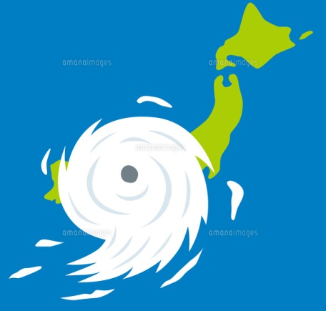
大規模水害に関する危機とは？
                ・台風が巨大化傾向にある。
・自治体単独での対応が不可能
な規模の災害が想定される。
・隣接自治体が連携し対応する必要がある。
（広域的な避難勧告の発令、受け入れ先確保）
                ・行政、住民の意識・認識が不足している。

Slide 24
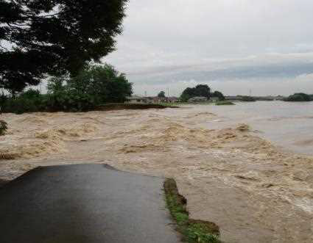
鬼怒川の氾濫について 平成２７年９月１０日発生
鬼怒川
被災状況（拡大写真）
提供：国土交通省

Slide 25
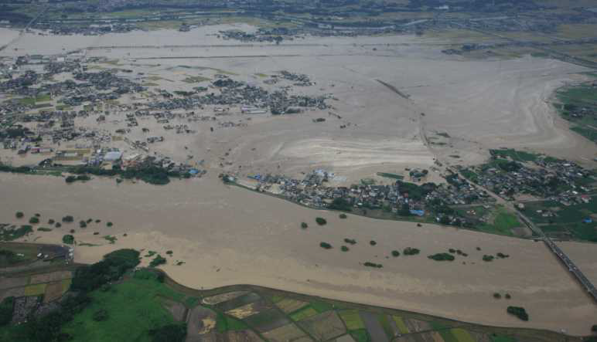
鬼怒川の氾濫について 平成２７年９月１０日発生
決壊箇所
鬼怒川
被災状況（拡大写真）
提供：国土交通省

Slide 26
鬼怒川の氾濫について 平成２７年９月１０日発生
越水破壊のメカニズム
鬼怒川
鬼怒川
鬼怒川
鬼怒川
出典：国土交通省関東地方整備局 鬼怒川堤防調査委員会

Slide 27
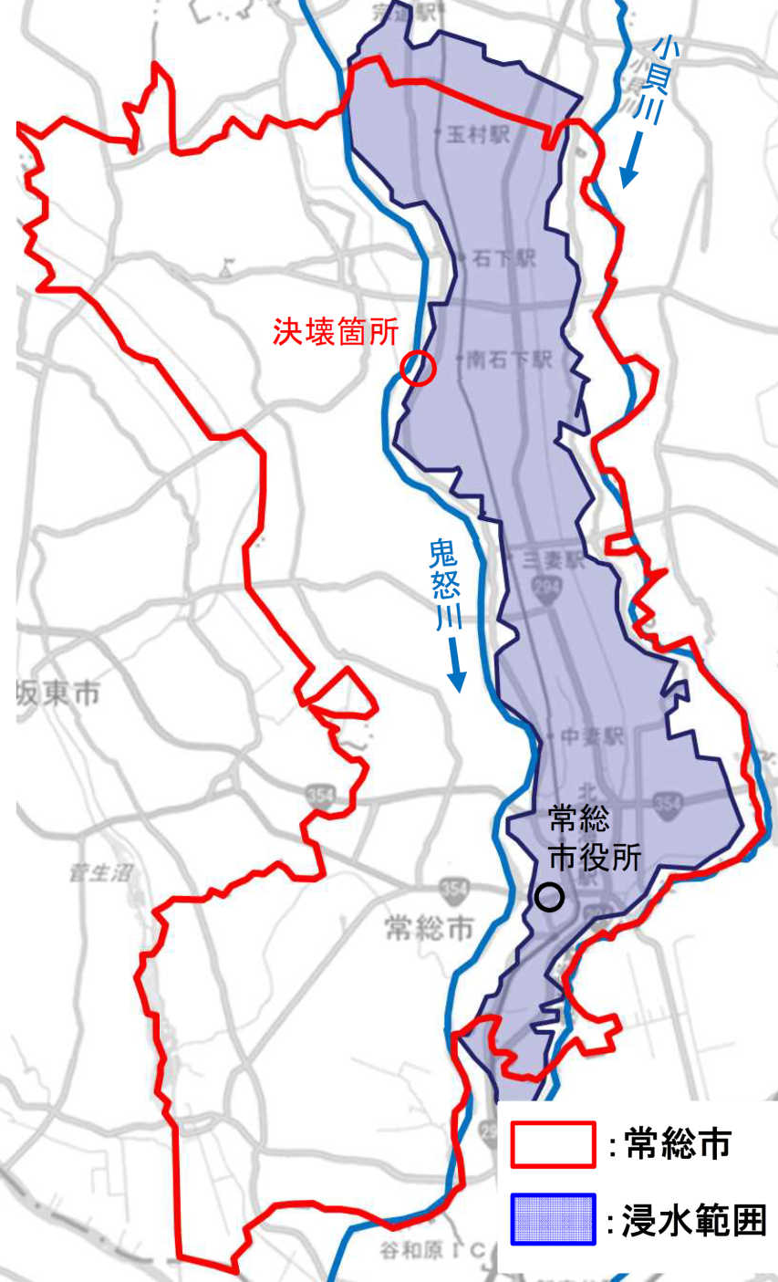
鬼怒川の氾濫について 平成２７年９月１０日発生
浸水範囲
提供：国土交通省

Slide 28
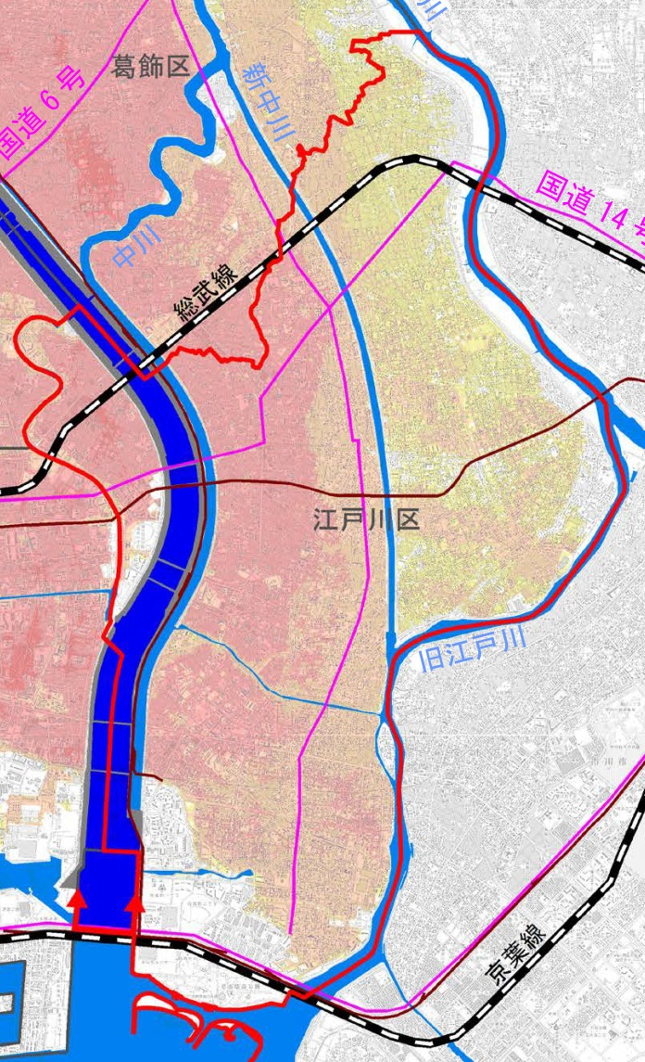
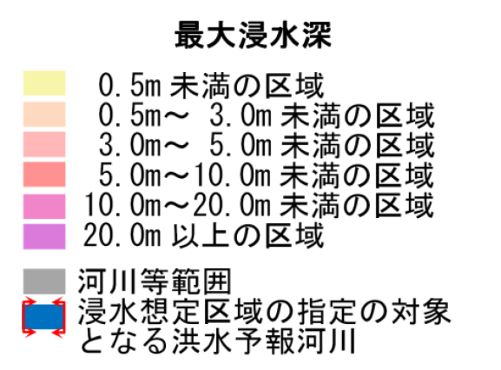
荒川の洪水浸水想定 （想定最大）
国土交通省 関東地方整備局 荒川下流河川事務所

Slide 29
江東５区大規模水害対策協議会
平成２７年１０月２７日～平成２８年８月２４日
趣 旨
想定しうる最大規模の水害に対する避難対策を江東５区
が一体的かつ主体的に講じ、犠牲者ゼロの実現に向け、
避難対応の理想像や現段階における対応方針について
取りまとめる。
検討主体
江東５区（墨田区、江東区、足立区、葛飾区、江戸川区）
江東５区広域避難推進協議会 平成２８年９月～

Slide 30
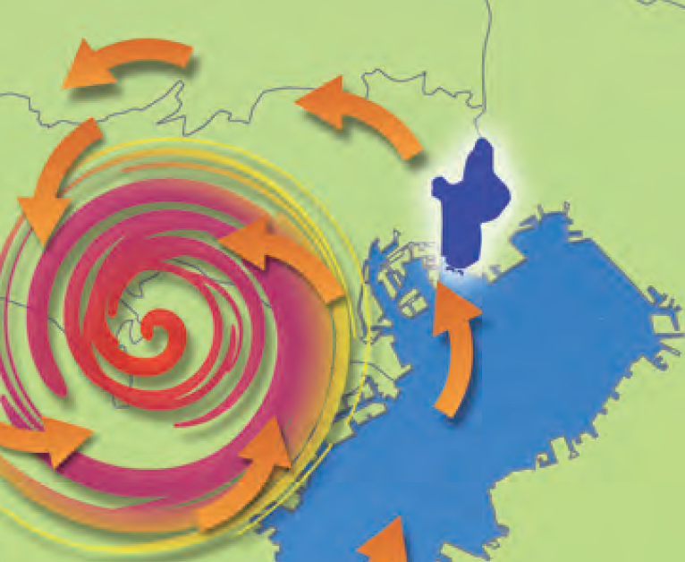
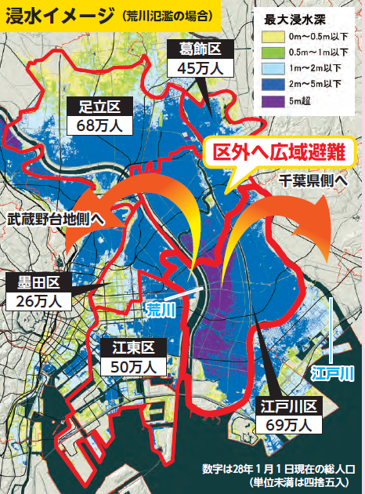
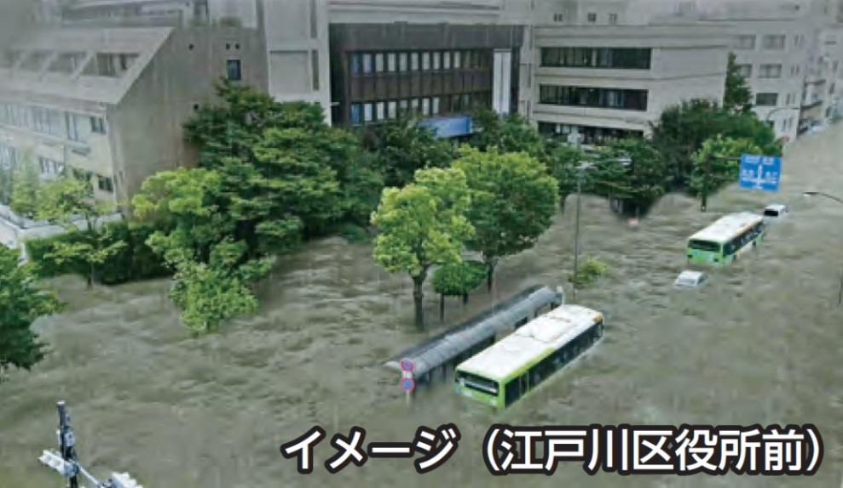
江東５区大規模水害イメージ

Slide 31
タイムラインによる避難の呼びかけ
(３日前) | ○江東５区共同で広域避難の検討を開始 ○自主広域避難の呼掛け
(２日前) | ○休校・休園措置の検討
(30時間前) | ○江東５区共同で広域避難勧告の発表 ○休校・休園措置の決定・伝達
(11時間前) | ○避難準備・高齢者等避難開始の発表 ○江東５区共同で早期垂直避難勧告の発表
(３時間前) | ○避難勧告の発表 ○江東５区共同で垂直避難勧告の発表
(０時間) | ○避難指示（緊急）の発表 ○江東５区共同で緊急避難指示(広域避難)の発表
氾濫発生!! | ○はん濫情報提供 ○応急対策、広域支援・連携の要請

Slide 32
３ 情報収集・安否確認方法

Slide 33
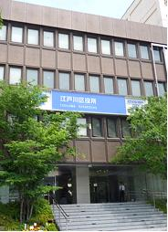
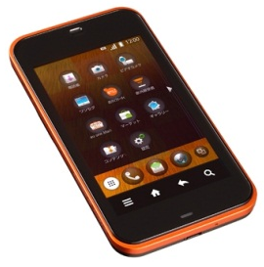
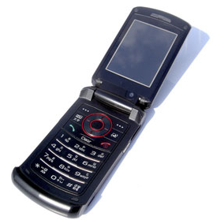
情報収集手段はどんなものがあるの？
防災行政無線
基地局（本庁舎）
屋外受信機
屋外受信機
無線の声が聞こえづらい．．．
防災放送確認ダイヤル
365日 人に発信
０３-３６５２-１２８４

Slide 34
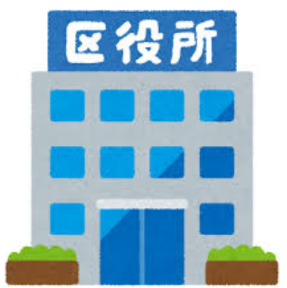



情報収集手段はどんなものがあるの？
えどがわメールニュース
防犯・防災情報 などを配信

Slide 35
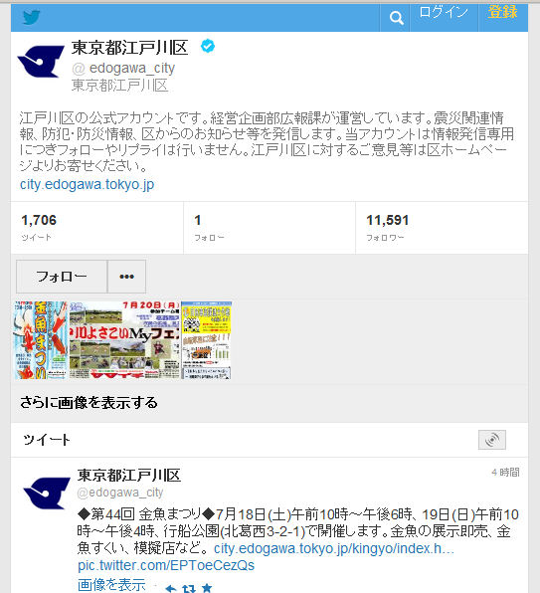

情報収集手段はどんなものがあるの？
140文字以内の短文を投稿・閲覧
できるコミュニケーションサービス
ツイッター
区からのお知らせ、
イベント情報、
災害情報 など

Slide 36
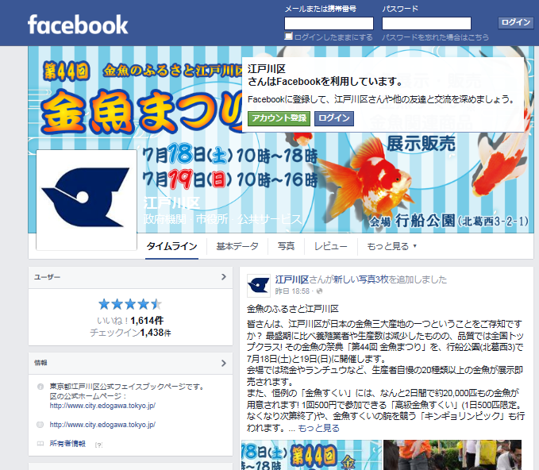
情報収集手段はどんなものがあるの？
字数はほぼ無制限で文を投稿・閲覧
できるコミュニケーションサービス
フェイスブック
区からのお知らせ、
イベント情報 など

Slide 37
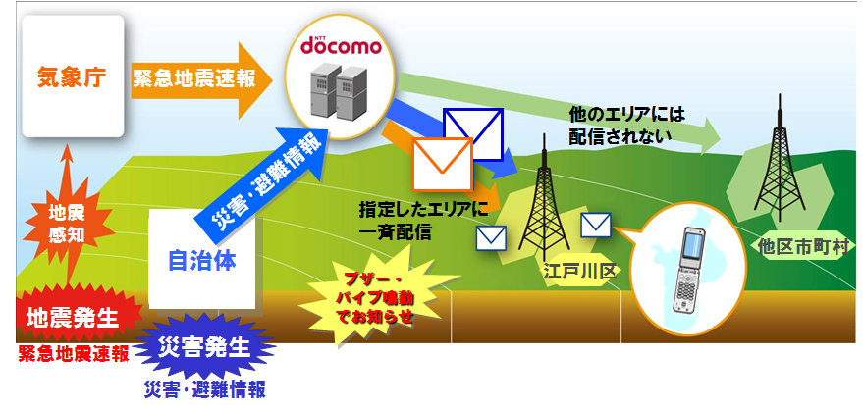
情報収集手段はどんなものがあるの？
エリアメール・緊急速報メール
ドコモ au ソフトバンク
気象庁からの緊急地震速報や津波警報、自治体からの災害・
避難情報を配信するサービス（別途契約不要）
ドコモ
au ソフトバンク
0

Slide 38
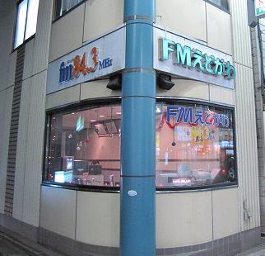

情報収集手段はどんなものがあるの？
ＦＭえどがわ（割り込み放送）
大地震発生！
緊急放送システムの導入
スタジオ（南小岩）
送信所
トキビル(船堀)
・夜間スタジオが無人の時
・通信回線が破損した時
×
通常放送
災害対策本部
割込み装置
災害対策本部から
割り込み放送
毎月第２・４木曜日午後４時から
緊急放送システムを使い、防災の
役立ち情報を放送中！

Slide 39
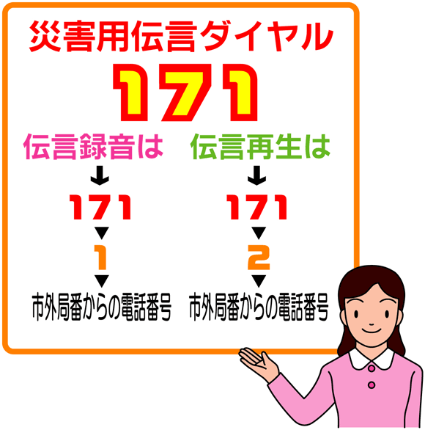
安否確認手段はどんなものがあるの？
災害用伝言板サービス
ドコモ au ソフトバンク
等の各携帯電話会社が提供している携帯電話、スマートフォン、タブレット端末などで安否確認を行うことのできるサービス
体験利用：毎月１日、１５日

Slide 40
４ 災害時の３助

Slide 41
自助・共助・公助の支えあい
①まずは自助
生き残る
②次に共助
助け合う
③最後に公助
公的支援
自分と家族の命は
自分で守る
（防災の基本）
自 助
自分と家族
絆
共 助
公 助
地域・町会
仲間
行政機関
地域・自主防災組織、仲間どうしで
助け合い、支えあう
区・都・国、警察、
消防、自衛隊など
防災機関の公的支援

Slide 42

家 族 愛
地 域 愛
手を取り合って
みんなの命を
守りましょう！
助 け 愛
支 え 愛

Slide 43
防災は一人ひとりが
主役です！
私たちにできること
からはじめよう！
自分たちの命を
他人任せにしますか？

Slide 44
ご清聴ありがとうございました。

Slide 45
江戸川区で起こり得る
水害と備えについて
～西葛西バームハイツ 防災講演～
江戸川区 危機管理室
防災危機管理課 計画係主査 森 亮
平成２９年８月２６日（土）

